Slide 1
2. Het gewas
Voedergewassen V31

Slide 2
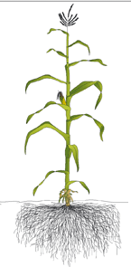
De plant
Vegetatief
- wortelstelsel
- stengel
- bladeren
Generatief
- kolf
- pluim
Notes:
Boven gronds deel en ondergronds deel

Slide 3
Vegetatief (stengel en blad)
Begint met bladeren → stengel
Lengte tot 4 meter
Weinig zijstengels
Notes:
Eerst vooral uit blad→ na 4-5 bladstadium ontwikkeling stengel → 15/16
Groei is rechtomhoog→ alleen bij lage dichtheid of randen kans op zijgroei

Slide 4
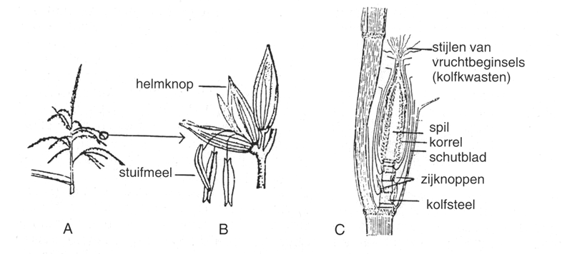
Generatief
Tweeslachtige en éénhuizige plant
Notes:
- mannelijke(pluim) en vrouwelijke (kolf)
bloemen zijn van elkaar gescheiden op 1 plant
Stuifmeel in de helmknoppen

Slide 5
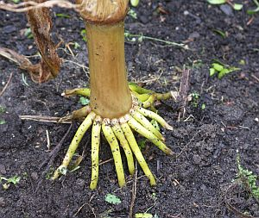
Wortels
1 wortelkiem met zijwortels
Kroonwortels aan stengelknopen → versteviging en evt. opname vocht en nutriënten
Notes:
Kroonwortel met name voor de stevigheid,

Slide 6
http://www.schooltv.nl/video/hoe-groeit-mais-het-hele-groeiproces-van-maiskorrel-tot-maiskolf/

Slide 7
Ontwikkeling plant
Ontwikkelstadia
Kieming
Vegetatieve ontwikkeling
Bloei
Korrelvulling
Afrijping

Slide 8
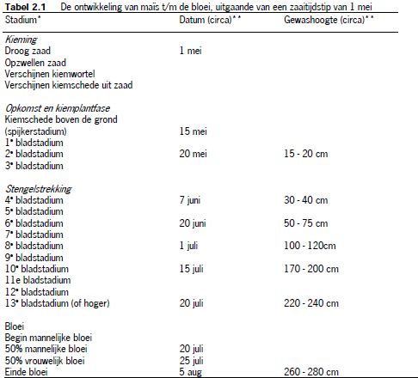

Slide 9
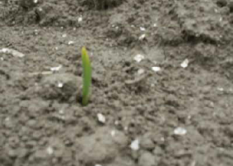
Kieming
Minimum 8-10 graden bodemtemperatuur
Eind april
Aanwezigheid van voldoende water en zuurstof
1 kiemwortel
Zaai → opkomst =
1 tot 3 weken

Slide 10
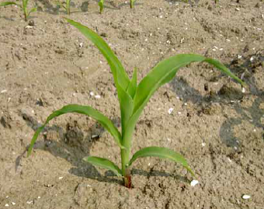
Blad- en stengelontwikkeling
Gemiddeld elke 6 dagen nieuw blad
Eerst wortels, daarna stengel
Groei stengel tot na de bloei
Bladoppervlak het grootst tijdens de bloei
Geheel afhankelijk van:
- zaaitijdstip
- jaar
- ras
- grondsoort
Notes:
Eind juni is het dichtgegroeid→ de hoogte in met de plant om zon te krijgen

Slide 11
Wortelontwikkeling
Tot 3 weken →kiemwortel met enkele kroonwortels
Tot bloei → nieuwe kransen bijwortels
Na bloei→ geen nieuwe vorming wortels, afsterving wortels
Diepte na 6 weken 40cm
Diepte bij ongestoord profiel 120cm
Groei richting wortels hangt af van temperatuur
Notes:
Warm→ verticaal
Koud → horizontaal

Slide 12
Bloei
= overgang van vegetatieve naar generatieve ontwikkeling
Mannelijk→ start met meeldraden
Vrouwelijk→ kolfkwasten
Tijdstip bloei is rasafhankelijk
Tijdens en vlak na de bloei is gewas gevoelig→ stressfactoren
Vochttekort
Temperatuur
Lichtintensiteit
Notes:
Aanleg bloei in 4-5 bladstadium
Mannelijke bloei is eerder dan kolf bloei. → geen zelfbestuiving hierdoor
Bloei kolf ongeveer na 7 weken van inzaaien
Te koud: geel (fotosynthese ) en/of paars (fosfaat).

Slide 13
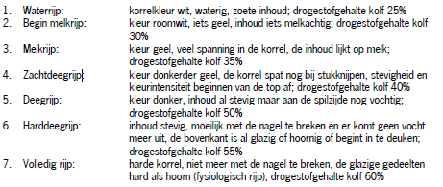
Korrelvulling en afrijping
= herverdeling van suikers en nutriënten uit de stengel naar de kolf
Notes:
Vochtgehalte gemiddeld in een rijpe korrel 30-40%

Slide 14
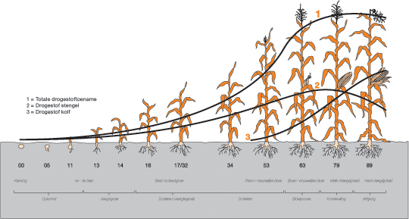
Notes:
Opkomst- jeugdgroei- schiten- bloeiproces- korrelvulling- afrijping
Onkruidbestrijding in de 2/3e week

Slide 15
Beïnvloeding ontwikkeling, productie en kwaliteit
Daglengte en intensiteit
Korte dag plant→ bij lange dagen meer blad
Veel licht in najaar zorgt voor hoger kolfaandeel, zetmeelgehalte en voederwaarde
Temperatuur
Hogere temperatuur → sneller kiemen, vroeger bloeien, hoger kolfaandeel, hoger zetmeelgehalte en voederwaarde
Notes:
Te koud: geel (fotosynthese ) en/of paars (fosfaat).

Slide 16
Beïnvloeding ontwikkeling, productie en kwaliteit
Vochtvoorziening
vochttekort tijdens bloei(juli) is schadelijk→ laag kolfaandeel → laag zetmeelgehalte
productie en opname nutriënten loopt terug
veroudering celwanden → slechte verteerbaarheid
Notes:
Droge grond→ sluiten van huidmondjes en geen opname van voedingsstoffen

Slide 17
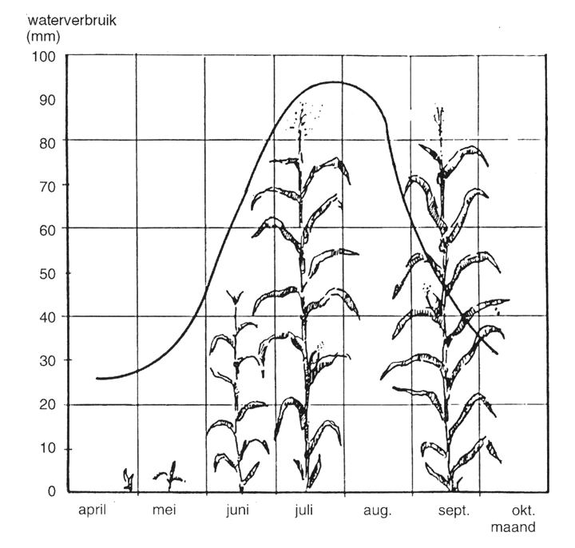

Slide 18
Beïnvloeding ontwikkeling, productie en kwaliteit
Nutriëntenvoorziening
Grootste deel nutriënten wordt voor de bloei opgenomen
Na de bloei vindt herverdeling plaats van de verschillende stoffen plaats (stikstof, fosfaat, kali)

Slide 19
Opbrengst & voederwaarde
Gewas | Ton ds/ha | VEM
Snijmaïs | 16 | 950
Korrelmaïs | 7 | 1200
MKS | 9 | 1050
CCM | 8 | 1150

Slide 20
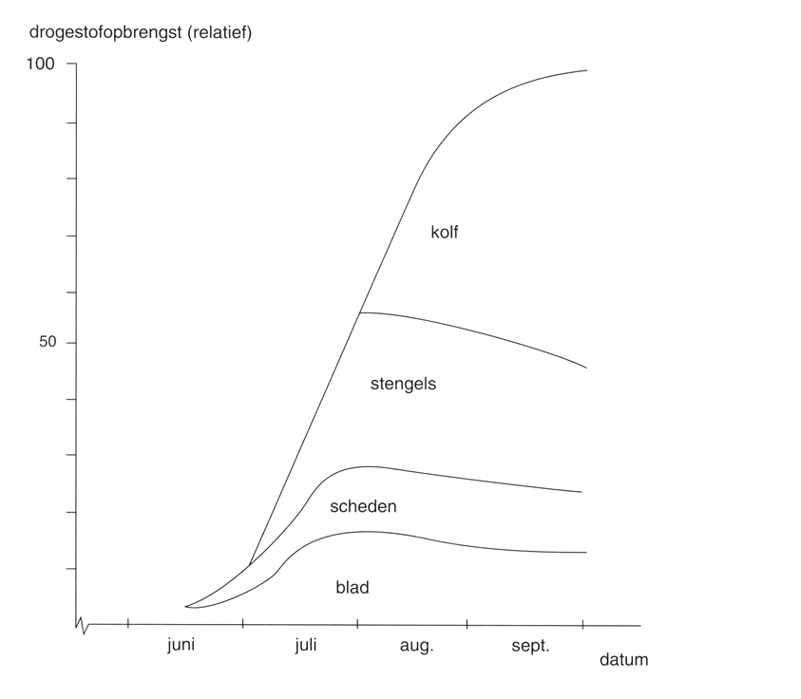
Drogestof productie
Droge stof verdeling tijdens groeiseizoen maïs
Notes:
Na de bloei → suikers richting de kolf

Slide 21
Kwaliteit snijmaïs
Kwaliteit snijmaïs =
Voederwaarde, zetmeelgehalte en celwandverteerbaarheid

Slide 22
Kwaliteit snijmaïs
Kwaliteit snijmaïs =
Voederwaarde, zetmeelgehalte en celwandverteerbaarheid
Voerderwaarde = mate waarin de ds benut
kan worden
VEM Voedereenheden melk
VEVl Voedereenheden vlees

Slide 23
Zetmeelgehalte → hangt samen met kolfaandeel
Opslag van koolhydraten in de kolf= zetmeel
Toename drogestofgehalte= toename van zetmeelgehalte
Notes:
Lage temp in 1e helft groeiseizoen→ later bloeien→ lager kolfaandeel
Slecht vochtvoorziening tijdens bloei→ laag kolfaandeel
Hoge temp bij afrijping zijn ongunstig voor kolfaandeel

Slide 24
Celwandverteerbaarheid = verteerbaarheid van
verschillende bestandsdelen
Toename van zetmeelgehalte = afname
celwandgehalte
Verteerbaarheid neemt af, wanneer celwanden ouder worden

Slide 25
Opdracht
Wiki voedergewassen
Lees hoofdstuk 2 Handboek snijmaïs
Maak vragen hoofdstuk 2 Werkboek snijmaïs

